Slide 1
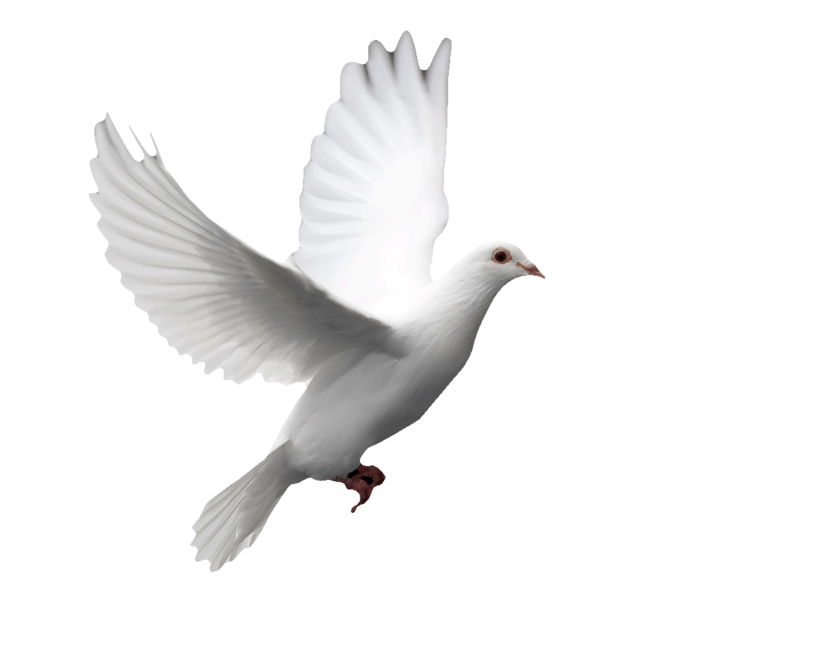
Blok IV De heilige Geest
God bestaat uit drie personen: Vader, Zoon en heilige Geest. De laatste lessen uit dit deel gaan over God, de heilige Geest.

Slide 2
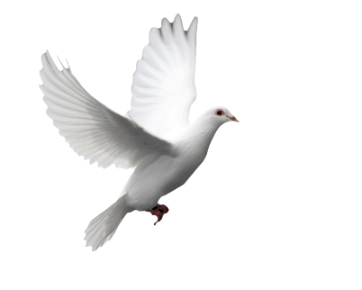
Les 19 Wie is de heilige Geest?
Wel eens van gehoord?

Slide 3
Les 19 Wie is de heilige Geest?
Hij is er… in het Oude Testament

Slide 4
Les 19 Wie is de heilige Geest?
Genesis 1: 1 en 2
In het begin schiep God de hemel en de aarde. 2 De aarde was nog woest en doods, en duisternis lag over de oervloed, maar Gods geest zweefde over het water.
Job 33: 4
De geest van God heeft mij gemaakt, de adem van de Ontzagwekkende doet mij leven.

Slide 5
Les 19 Wie is de heilige Geest?
Numeri 11: 16 en 17
De HEER antwoordde Mozes: ‘Breng zeventig van de oudsten van Israël bijeen van wie je weet dat ze hun taak als opzichter van het volk goed vervullen, en laat hen naar de ontmoetingstent komen om zich daar bij je te voegen. Ik zal neerdalen om daar met jou te spreken, en een deel van de geest die op jou rust zal ik op hen overdragen. Dan kunnen zij samen met jou de last van het volk dragen en hoef je dat niet langer alleen te doen.’

Slide 6
Les 19 Wie is de heilige Geest?
Rechters 13: 24 en 25
24 De vrouw bracht een zoon ter wereld en noemde hem Simson. De jongen genoot de zegen van de HEER en groeide voorspoedig op. 25 Tussen Sora en Estaol, waar de Danieten hun tenten hadden opgeslagen, werd hij voor het eerst door de geest van de HEER tot daden aangezet.
Rechters 14: 4-6
4 Zijn ouders wisten niet dat het de HEER was die hierop aanstuurde, omdat hij een aanleiding zocht om de strijd met de Filistijnen aan te gaan. De Filistijnen waren in die tijd namelijk heer en meester in Israël. 5 Simson ging met zijn vader en moeder op weg naar Timna. In de buurt van de wijngaarden van Timna kwam opeens een leeuw brullend op hem af. 6 Toen voer de geest van de HEER in hem en met zijn blote handen verscheurde hij de leeuw, alsof het een geitenbokje was. Maar tegen zijn vader en moeder sprak hij er met geen woord over.

Slide 7
Les 19 Wie is de heilige Geest?
Rechters 15: 13-15
13 ‘Nee, daar is geen sprake van,’ verzekerden ze hem. ‘We binden je vast en leveren je aan hen uit, maar doden zullen we je niet.’ Ze boeiden hem met twee nieuwe touwen, leidden hem uit zijn rotshol 14 en brachten hem naar Lechi, waar de Filistijnen juichend op hem afstormden. Toen voer de geest van de HEER in hem. De touwen waarmee hij was gebonden leken wel vlas dat wegschroeit in het vuur, zo makkelijk vielen ze van zijn armen en zijn polsen. 15 Hij zag een ezelskaak liggen; het bot was nog hard. Hij raapte het op en sloeg er duizend man mee dood.

Slide 8
Les 19 Wie is de heilige Geest?
Ezechiël 11: 5
Ik werd opnieuw door de geest van de HEER overweldigd, en hij droeg mij op te zeggen: ‘Dit zegt de HEER: Israëlieten, ik hoor wat jullie zeggen, ik weet wat er in jullie hoofd opkomt.
Ezechiel 39: 28 en 29
28 Ze zullen beseffen dat ik, de HEER, hun God ben: ik heb hen over de hele wereld in ballingschap gestuurd en ik breng hen ook weer naar hun eigen land terug; ik zal niemand achterlaten. 29 Ik zal mijn geest over het volk van Israël uitgieten en mijn gelaat niet meer voor hen verbergen – zo spreekt God, de HEER.”’
Micha 3: 8
Ik daarentegen ben vervuld van kracht, ik heb de geest van de HEER, ik ben rechtvaardig en ik heb de moed om aan Jakob zijn wandaden bekend te maken, en aan Israël zijn zonde.

Slide 9
Les 19 Wie is de heilige Geest?
Hij is er… bij de doop van Jezus

Slide 10
Les 19 Wie is de heilige Geest?
Matteus 3: 13-17
Verteller: Jezus kwam vanuit Galilea naar de Jordaan om door Johannes gedoopt te worden. Maar Johannes probeerde hem tegen te houden.
Johannes: ‘Ik zou door u gedoopt moeten worden, en dan komt u naar mij?’
Jezus: ‘Laat het nu maar gebeuren, want het is goed dat we op deze manier Gods gerechtigheid vervullen.’
Verteller: Johannes stemde ermee in en doopte Jezus. Zodra Jezus gedoopt was en uit het water omhoog kwam, opende de hemel zich voor hem en zag hij hoe de Geest van God als een duif op hem neerdaalde. Er klonk een stem uit de hemel.
Stem uit de Hemel: ‘Dit is mijn geliefde Zoon, in hem vind ik vreugde.’

Slide 11
Les 19 Wie is de heilige Geest?
Hij is er… op het Pinksterfeest

Slide 12
Les 19 Wie is de heilige Geest?
Handelingen 2: 1-4
1 Toen de dag van het Pinksterfeest aanbrak waren ze allen bij elkaar. 2 Plotseling klonk er uit de hemel een geluid als van een hevige windvlaag, dat het huis waar ze zich bevonden geheel vulde. 3 Er verschenen aan hen een soort vlammen, die zich als vuurtongen verspreidden en zich op ieder van hen neerzetten, 4 en allen werden vervuld van de heilige Geest en begonnen op luide toon te spreken in vreemde talen, zoals hun door de Geest werd ingegeven.

Slide 13
Les 19 Wie is de heilige Geest?
Hij is er… voor alle volken

Slide 14
Les 19 Wie is de heilige Geest?
Handelingen 2: 43-47
43 De vele tekenen en wonderen die de apostelen verrichtten, vervulden iedereen met ontzag. 44 Allen die het geloof hadden aanvaard, bleven bijeen en hadden alles gemeenschappelijk. 45 Ze verkochten al hun bezittingen en verdeelden de opbrengst onder degenen die iets nodig hadden. 46 Elke dag kwamen ze trouw en eensgezind samen in de tempel, braken het brood bij elkaar thuis en gebruikten hun maaltijden in een geest van eenvoud en vol vreugde. 47 Ze loofden God en stonden in de gunst bij het hele volk. De Heer breidde hun aantal dagelijks uit met mensen die gered wilden worden.

Slide 15
Les 19 Wie is de heilige Geest?
Hij is er… nu nog!

Slide 16
Les 19 Wie is de heilige Geest?
1 Korintiërs 12: 7
In iedereen is de Geest zichtbaar aan het werk, ten bate van de gemeente.

